Slide 1
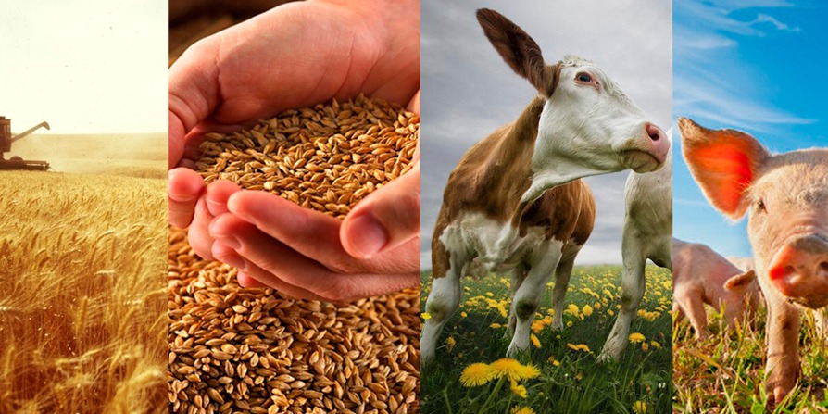
Кредитование в рамках «Кредита Доверие» по льготной ставке 5%
Сельскохозяйственный товаропроизводитель (сельхозтоваропроизводитель)
- это ООО и индивидуальные предприниматели (в т.ч. ИП – главы КФХ) (за исключением сельскохозяйственных кредитных потребительских кооперативов)
Основные условия:
1. Продукт- Кредит «Доверие»
2. Процентная ставка : Льготная = 5%, Стандартная ставка по продукту
3. Обеспечение : Не требуется
5. Цели кредита: оборотные и инвестиционные цели соответствующие
Приказу Министерства сельского хозяйства РФ от 24.01.2017 № 24.
6. Срок действия решения- 30 дней.
7. Срок кредита (max): - Оборотные цели до 1 года.
- Инвестиционные цели до 3-х лет.

